Slide 1

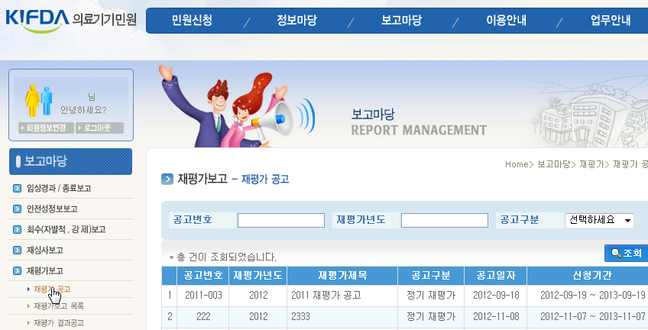

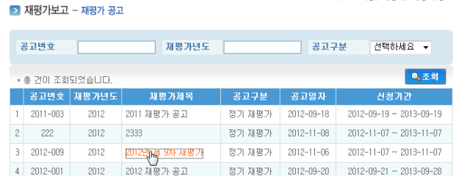
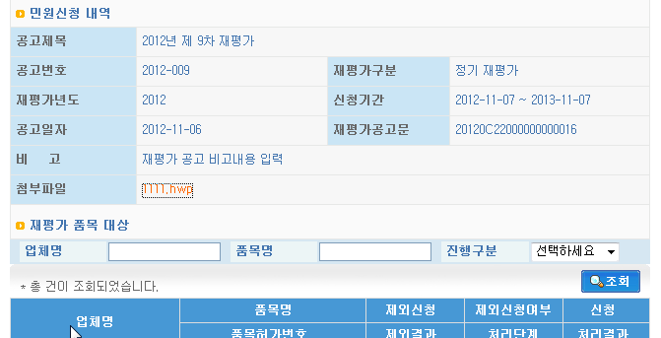
재평가 공고
재평가보고 목록
재평가 결과공고
재평가 보고
1. 재평가 공고
1 - 1
재평가공고 상세내용 확인
재평가 제외신청하기
재평가 신청하기
1 - 2
1 - 3
1 - 1
‘KiFDA 의료기기민원’(http://emed.kfda.go.kr) 사이트에 접속합니다.
상단 메뉴 ‘보고마당’-’재평가보고’-’재평가 공고’를 클릭합니다.
재평가공고
- 상세내용
확인
1
Click
2
재평가 공고 내용을 확인하기 위해 내용 확인할 재평가 제목을 클릭합니다.
Click
3
선택한 재평가 공고의 상세내용을 확인할 수 있습니다.
첨부파일을 클릭하면 첨부파일 내용을 확인하고 저장할 수 있습니다.
Click

Slide 2
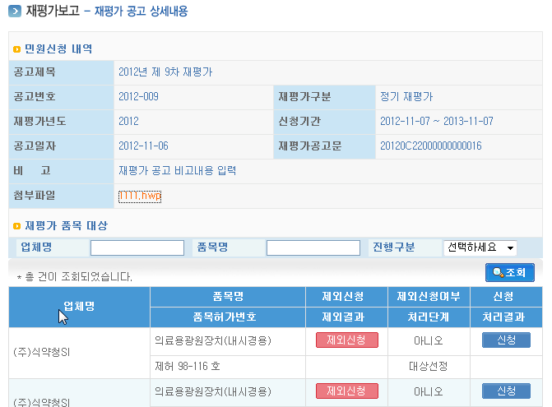
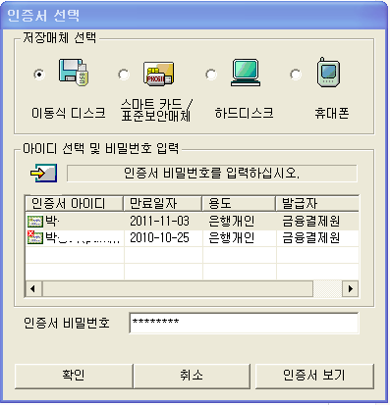
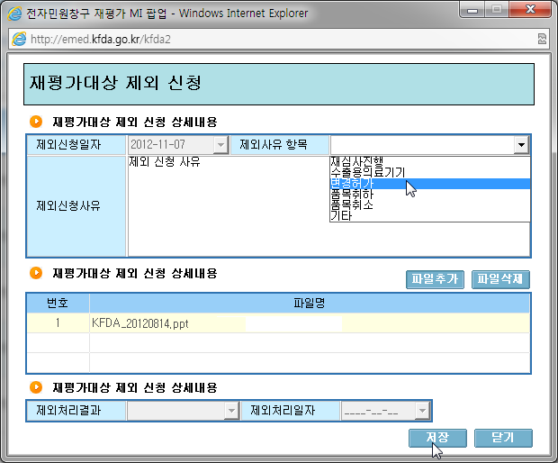
1 - 2
재평가공고
- 제외신청
하기
1
재평가 제외 신청할 품목의 버튼을 클릭합니다.
Click
2
- 민원신청은 “공인인증서”가 필수입니다.
공인인증서로 인증을 해야만 다음 신청
단계로 이동할 수 있습니다.
3
‘재평가대상 제외 신청’ 팝업 창이 열립니다.
제외사유 항목을 선택하고, 제외신청 사유를 입력합니다.
버튼으로 첨부 서류 파일을 추가 또는 삭제할 수 있습니다.
재평가대상 제외 신청 내용 입력이 완료되면 버튼을 클릭하여 저장합니다.
Click

Slide 3
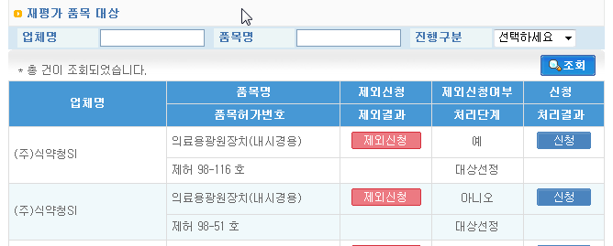
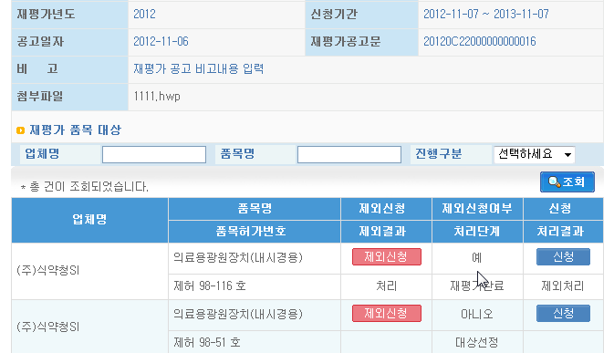
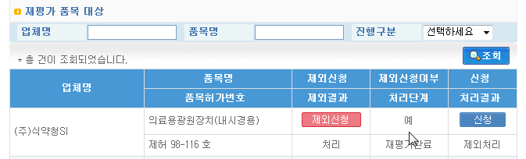
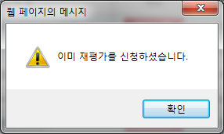
재평가대상 제외 신청이 저장되면 ‘제외신청여부’가 “예”로 바뀝니다.
식약청 담당자의 제외신청이 처리 완료되면,
아래 그림과 같이 제외결과는 ‘처리’, 처리단계가 ‘재평가완료’, 처리결과는
‘제외처리’로 바뀝니다.
제외 처리된 재평가 품목의 버튼을 클릭하면 이미 재평가 신청했음을
알리는 메시지가 나옵니다.
Click

Slide 4
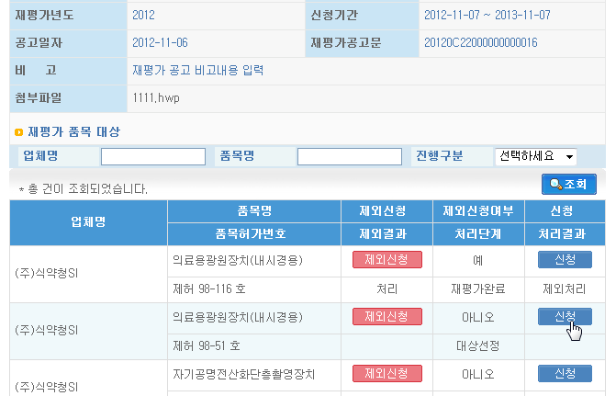
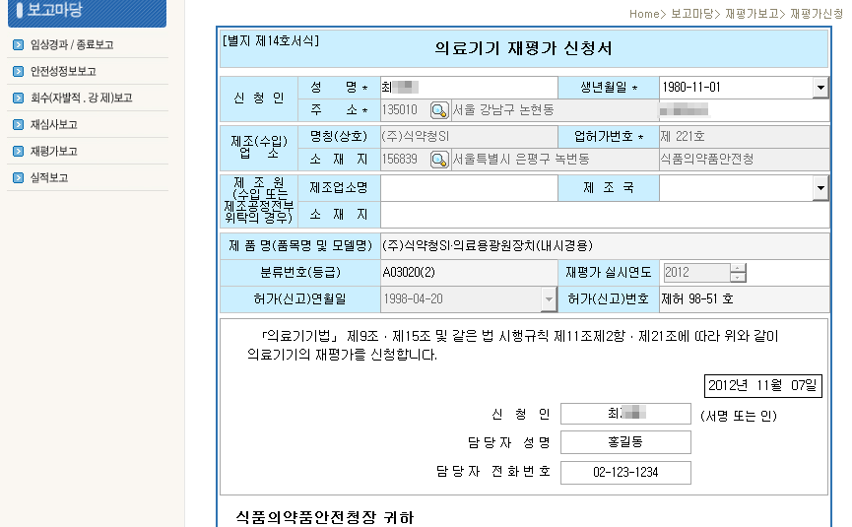
1 - 3
재평가공고
- 재평가
신청하기
1
재평가 신청할 품목의 버튼을 클릭합니다.
Click
2
- 민원신청은 “공인인증서”가 필수입니다.
공인인증서로 인증을 해야만 다음 신청
단계로 이동할 수 있습니다.
3
‘의료기기 재평가 신청서’ 창이 열립니다.
‘신청인’ 정보에 변경 사항이 있으면 수정합니다.
‘신청인’, ‘담당자 성명’, ‘담당자 전화번호’를 입력합니다.

Slide 5
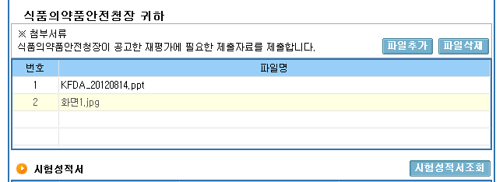
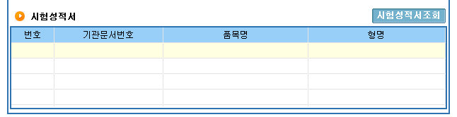
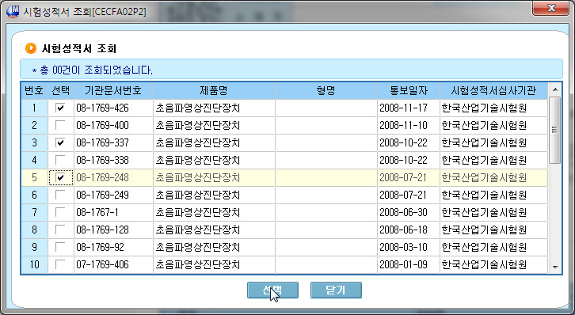
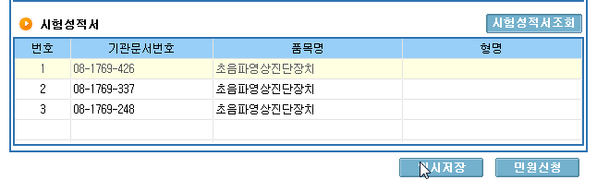
4
버튼으로 첨부 파일을 추가 또는 삭제할 수 있습니다.
Click
5
버튼을 클릭하여 팝업된 ‘시험성적서 조회’ 창에서 신청 품목에
해당하는 시험성적서를 선택하고 버튼을 클릭합니다.
Click
Click

Slide 6
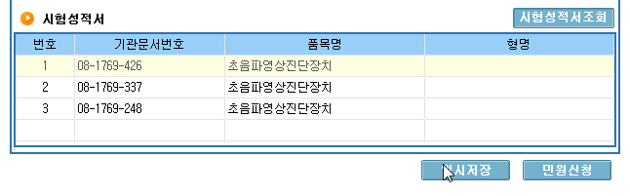
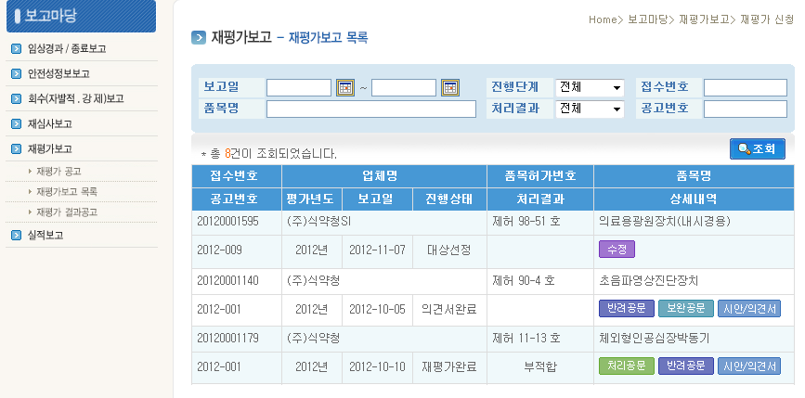

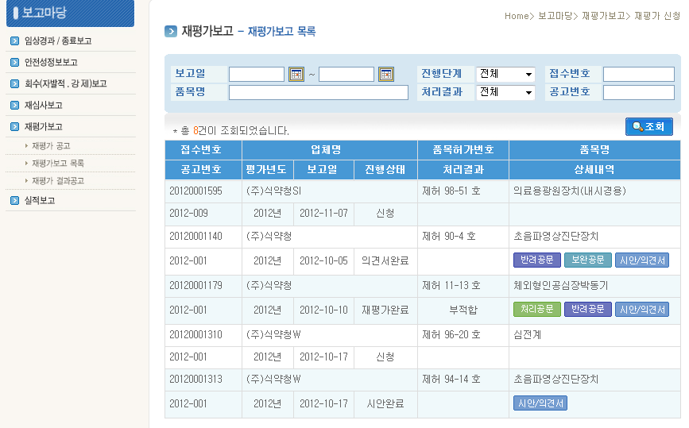
6
7
6
재평가 신청 중 버튼을 클릭하여 신청 내용을 임시 저장할 수 있습니다.
임시 저장한 재평가 신청을 계속 진행하려면 “보고마당”-”재평가보고”-”재평가
보고 목록”에서 임시 저장한 민원의 버튼을 클릭하면 됩니다.
Click
7
재평가 신청 내용 입력이 완료되면 버튼을 클릭하여 신청합니다.
“보고마당”-”재평가보고”-”재평가보고 목록”에서 재평가 신청한 것을 확인할 수
있습니다.

Slide 7

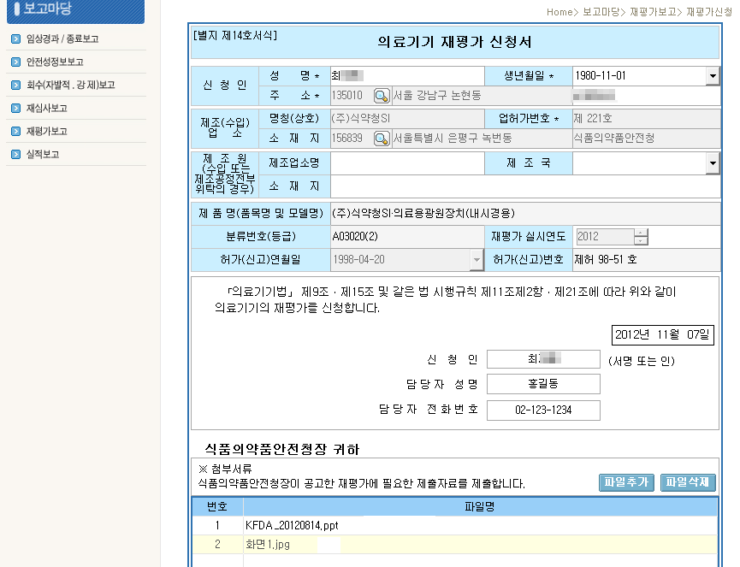
2. 재평가보고 목록
2 - 1
재평가 신청서 확인
2 - 2
보완 등록하기
2- 3
시안/의견서 작성
2 - 4
후속조치 작성
2 - 1
재평가보고목록
- 신청서 확인
1
“보고마당”-”재평가보고”-”재평가보고 목록”에서 재평가보고 목록을 확인할 수
있습니다.
접수번호를 클릭하면 해당 의료기기 재평가 신청서를 확인할 수 있는 화면으로
이동합니다.
Click

Slide 8
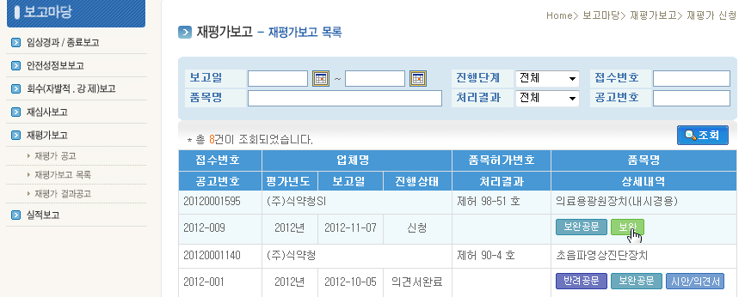
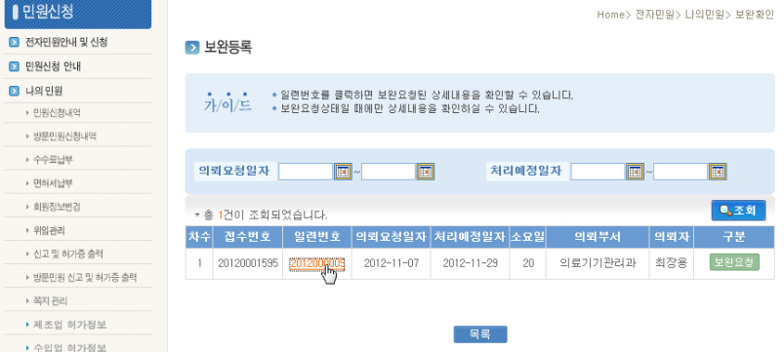
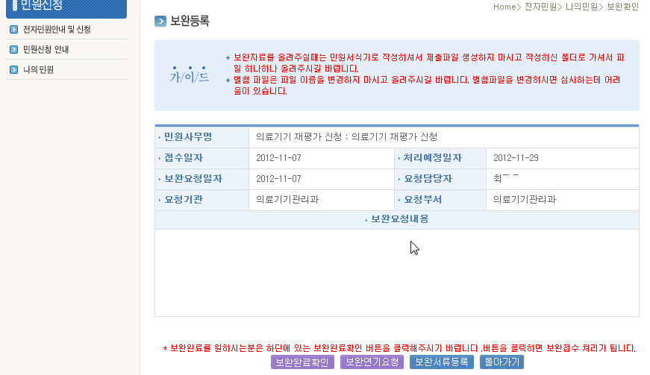
2 - 2
재평가보고목록
- 보완 등록
1
식약청 담당자가 민원 처리 중 보완이 필요한 경우 보완공문이 발송될 수 있습니다.
재평가보고 목록에서 보완 서류 등록할 재평가보고의 버튼을 클릭하면
보완등록 화면으로 이동합니다.
Click
2
보완등록 화면에서 일련번호를 클릭하면 보완 요청된 상세내용을 확인할 수
있습니다
Click
3
보완요청내용을 확인합니다.

Slide 9
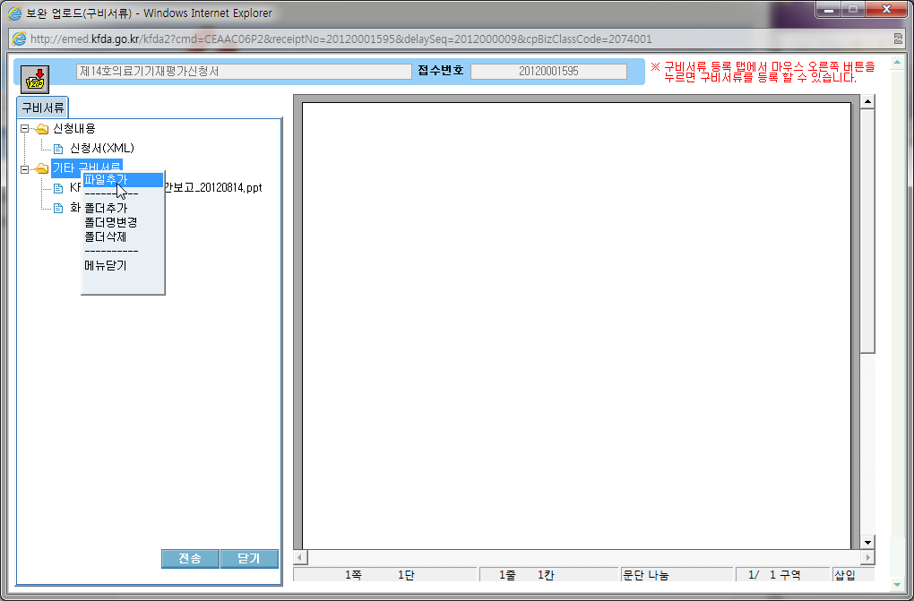
4
보완서류를 등록하기 위해 버튼을 클릭하면 ‘보완 업로드(구비서류)’
팝업 창이 열립니다.
Click
‘보완 업로드(구비서류)’ 창의 좌측 구비서류 탭에서 ‘기타 구비서류’-‘파일추가’를
클릭하여 보완서류 파일을 찾아 첨부합니다.

Slide 10
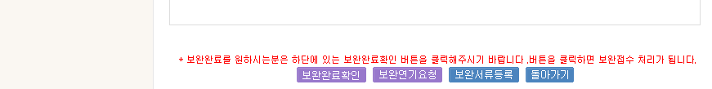
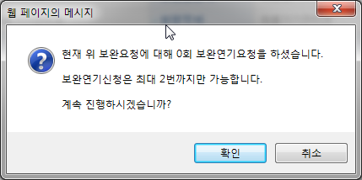
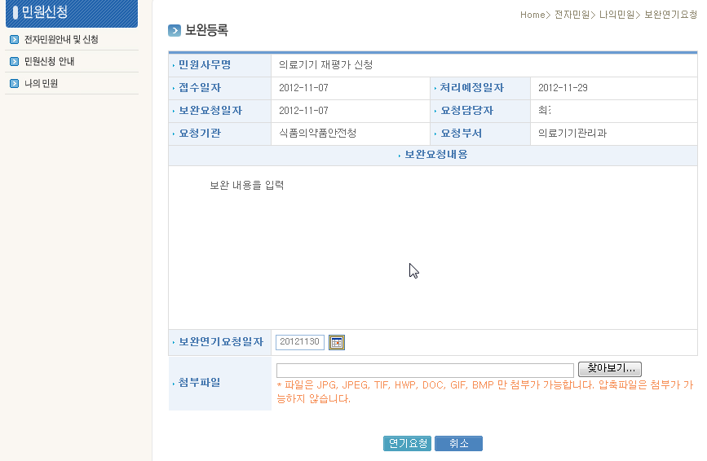
5
버튼을 클릭하여 보완연기요청을 할 수 있습니다.
Click
보완연기신청은 최대 2번까지만
가능합니다.
Click
Click
보완연기 요청일자를 선택하고 첨부파일을 첨부합니다.
버튼을 클릭하여 보완연기 요청을 완료합니다.

Slide 11
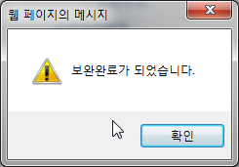
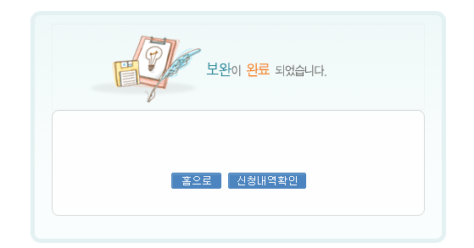
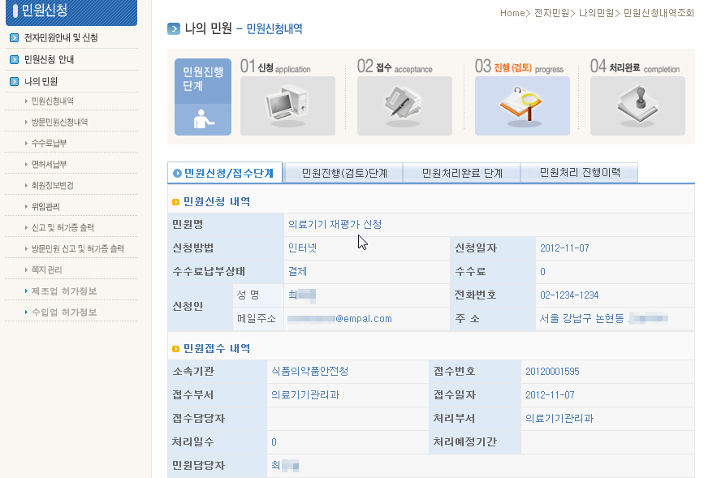
6
보완이 완료되면 버튼을 클릭하여 보완을 완료합니다.
Click
- 민원신청이 완료되면서 신청완료 메시지 화면이 나옵니다.
- “신청내역 확인”버튼을 클릭하면 아래와 같이 처리단계를 확인할 수 있습니다.
Click

Slide 12
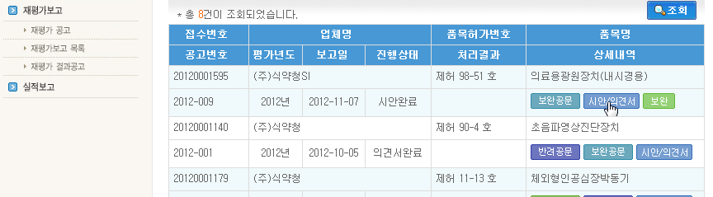
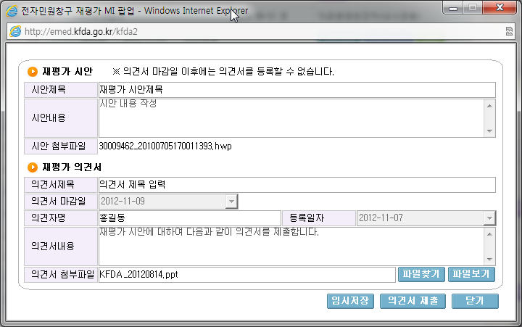
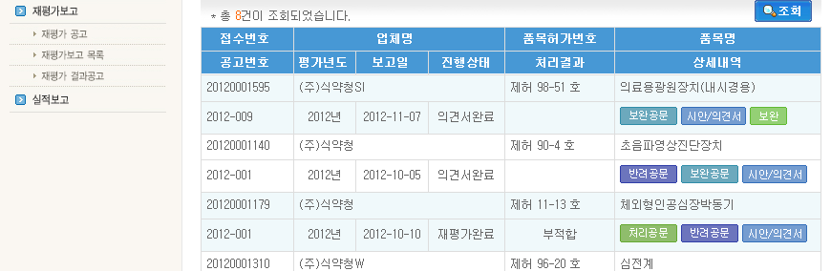
2 - 3
재평가보고목록
- 시안/의견서 작성
1
보완 완료 후 식약청 담당자가 ‘재평가 시안’을 작성하면 재평가보고의 진행상태가
“시안완료”가 됩니다.
시안내용을 확인하기 위해 버튼을 클릭하면 “전자민원창구 재평가 MI
팝업” 창이 나옵니다.
2
Click
- “전자민원창구 재평가 MI팝업” 창의 ‘재평가 시안’에서는 식약청 담당자가 작성한
시안 내용과 첨부파일을 확인할 수 있습니다.
- ‘재평가 의견서’에서 의견서 제목, 의견자명, 의견서내용을 작성하고, 의견서 첨부
파일을 파일 찾기하여 첨부합니다.
3
- 재평가 의견서 작성이 완료되면 버튼을 클릭합니다.
Click
- 의견서 제출이 완료되면 진행상태가 “시안완료”에서 “의견서완료”로 바뀝니다.
4

Slide 13
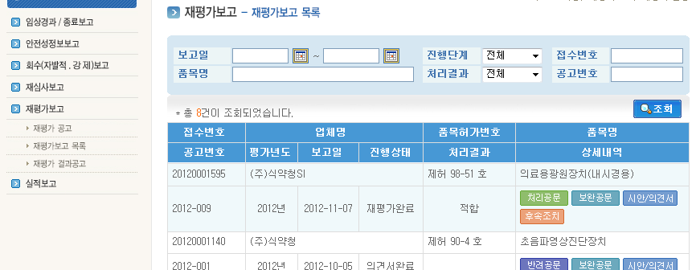
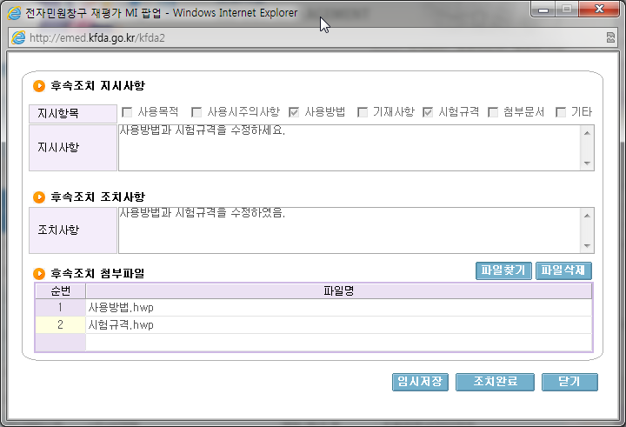
2 - 4
재평가보고목록
- 후속조치 작성
1
식약청 담당자의 처리결과가 적합이고 ‘후속조치’를 작성하면 진행상태가 “재평가
완료”가 됩니다.
후속조치 지시사항을 확인하기 위해 버튼을 클릭하면 “전자민원창구
재평가 MI 팝업” 창이 나옵니다.
2
Click
- “전자민원창구 재평가 MI팝업” 창의 ‘후속조치 지시사항’에서 식약청 담당자가
작성한 후속조치 지시사항을 확인합니다.
- ‘후속조치 조치사항’에서 조치사항을 입력하고 ‘후속조치 첨부파일’에서 파일 첨부
합니다.
3
- 후속조치 조치사항 작성이 완료되면 버튼을 클릭합니다.
Click

Slide 14
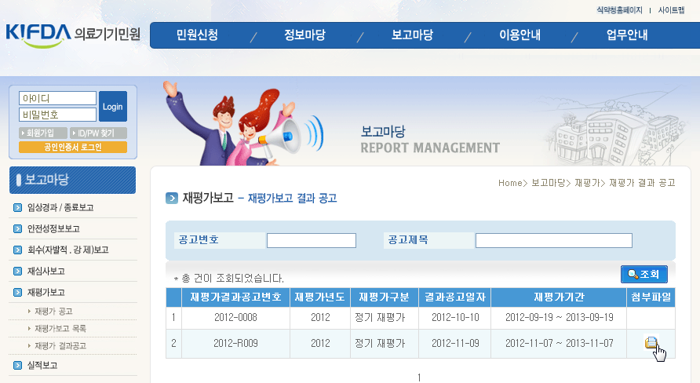
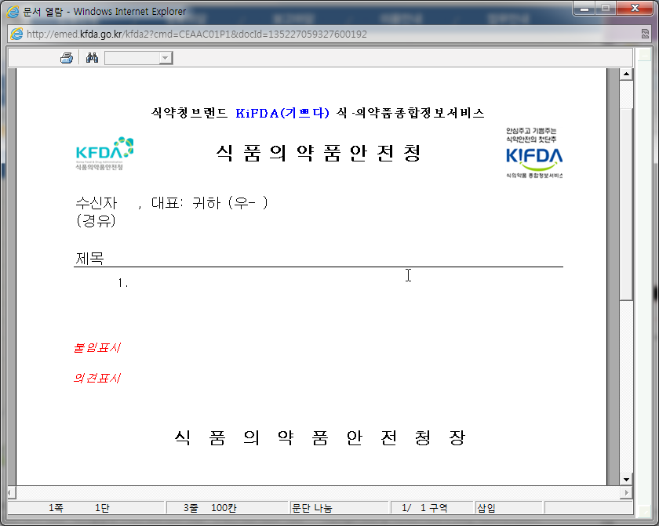
3. 재평가 결과공고
3
재평가
결과공고
1
“보고마당”-”재평가보고”-”재평가 결과공고”에서 재평가보고 결과 공고 목록을
확인할 수 있습니다.
Click
2
아이콘을 클릭하면 해당 재평가 결과공고의 첨부파일을 확인할
수 있습니다.

